Slide 1
Seminário 6: Planeamento da Igreja Desenvolvendo um Modelo Orientado a Propósitos para o Ministério Jovem na Igreja Local

Slide 2
OBJETIVOS DO SEMINÁRIO
Ajude o líder a planear um modelo anual para os jovens da igreja.
Como implementar os principais objetivos do MJA da igreja local dentro das quatro áreas dinâmicas que cresceram a igreja primitiva do Novo Testamento (crescimento, adoração, comunidade e serviço)
Enfatize o facto de que o MJA se concentra principalmente em Jesus, o Líder Mestre da Juventude.
Como definir anualmente os principais objetivos da juventude de sua associação, união e divisão.
ajudar o líder a implementar a atual revisão do departamento MJA da CG “para salvar nossos jovens através das iniciativas de “Alcance dentro, Alcance fora, Alcance acima”.

Slide 3
SEGUINDO O PROPÓSITO DE JESUS O líder de jovens precisa entender que tudo começa com um foco em Jesus como o Líder Mestre que nos deu um modelo básico a seguir que transcende o tempo. A vida de Cristo na terra dá o verdadeiro modelo para salvar os jovens perdidos e conduzi-los ao reino de Deus, modelando-os como discípulos de Cristo, enquanto vivem neste mundo pecaminoso.

Slide 4
O Método de Cristo - O Melhor
O método de Cristo para cumprir Sua missão na terra foi muito objetivo e prático. Da mesma forma, é necessário que os líderes jovem tenham um propósito na maneira como lideram nossos jovens. Tornar-se objetivo envolve um senso de urgência na maneira como vivemos e trabalhamos. O que tornou Jesus bem-sucedido foi Sua conexão com o céu para cumprir Sua missão. A promessa que Jesus deu a Seus discípulos antes de Sua ascensão ao céu é exatamente a mesma promessa que os líderes jovens podem aceitar hoje como Seus discípulos dos últimos dias apressando Sua breve vinda.
“Mas vocês receberão poder quando o Espírito Santo descer sobre vocês; e você sejam minhas testemunhas em Jerusalém, e em toda a Judéia e Samaria, e para
os confins da terra”. (Atos 1:8)

Slide 5
QUATRO FORÇAS BÍBLICAS DINÂMICAS
Lucas 6: 12-17 Um dia na vida de Jesus
Versículo 12: “Ele saiu ao monte para orar”. Ele passava as primeiras horas do Seu dia em comunhão com o Pai. Vamos identificar isso como ESPIRITUALIDADE PESSOAL/DISCIPULADO
Versículo 13: “Quando amanheceu, chamou seus discípulos e escolheu doze deles”. Fortalecido por Sua comunhão com o Pai, Ele buscou em seguida a companhia de Seus doze discípulos. O cristão nunca foi feito para viver isolado; Deus é comunidade. Jesus nos mostrou o caminho para a COMUNIDADE
Versículo 17: “... desceu com eles . . . e um grande número de pessoas. . . tinha vindo para ouvi-lo e ser curado”. Juntos, Jesus e Seus discípulos passaram o resto do dia em serviço, na proclamação e demonstração do Reino de Deus. Isso é verdadeiro SERVIÇO E MISSÃO.
Atos 2:42-47 Um dia na vida dos primeiros cristãos

Slide 6
ATOS 2:42-47 QUATRO FORÇAS BÍBLICAS DINÂMICAS
A dinâmica de uma comunidade cristã de serviço solidário
Graça
Serviço
Comunidade
Adoração

Slide 7
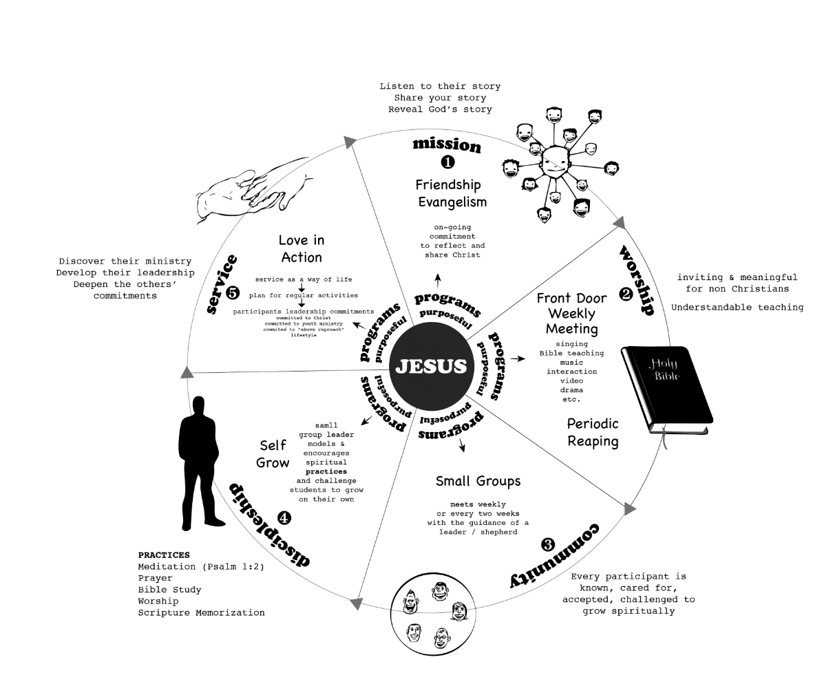
Modelo de Ciclo de Programação do Ministério Jovem para a Igreja Local

Slide 8
Como o modelo do MJA é aplicado
O modelo de reunião: planeie sua reunião semanal para ser sua porta de entrada para o evangelismo
Considere sua reunião regular do MJ, grupo de jovens ou reunião de pequeno grupo como um evento que terá vários alvos:
Ministrar para jovens não adventistas
Ministra aos jovens adventistas que são nominais
Ministra aos jovens adventistas que se comprometeram com Jesus
Embora sua Mensagem e Método estejam claramente definidos e nossos três Fundamentos estejam firmemente estabelecidos, essas metas definirão e determinarão a natureza de sua programação.

Slide 9
Elementos das reuniões do MJA:
Temas relevantes; desenvolver um sentimento de pertencimento; torná-lo atraente; envolver os participantes; usar uma variedade de métodos ao longo do ano.
Vivemos na era da tecnologia e, sempre que possível, usamos a tecnologia no contexto de suas reuniões.
No entanto, lembre-se sempre dos fundamentos do seu ministério e sempre tenha um propósito em sua programação.
Elementos principais que geralmente estão presentes em qualquer tipo de reunião que você escolher:
Criativo e não repetitivo
Relacionalmente baseado e quente
Baseada em ensino bíblico prático relevante para o tema do dia
Baseado no envolvimento e interação
Ungido em oração

Slide 10
As reuniões são geralmente construídas em torno de um TEMA e contêm uma série de elementos que incluem boas-vindas, oração, canções, quebra-gelo, quiz, interação, ensenação, etc.; no entanto, há um segmento principal que pode ser apresentado de várias maneiras, como:
Apresentação formal por alguém que tenha algum conhecimento sobre o tema
Debate sobre o tema
Tema apresentado para ser discutido em um pequeno grupo seguido de relato e resumo

Slide 11
4. Um encontro musical baseado em um tema (diferentes músicas a serem apresentadas e discutidas)
5. Um tema a ser interpretado por diferentes grupos seguido de discussões
6. A apresentação de um drama

Slide 12
Comunidade em desenvolvimento:
Um fundamento essencial do seu ministério de jovens
Crescendo para uma espiritualidade mais profunda:
Discipulado no MJ começa e termina com Serviço e Missão

Slide 13
ENVOLVIMENTO TOTAL DA JUVENTUDE – Passe-o, Alcance
Alcance acima (“Pois o amor de Cristo nos constrange.” 2 Cor. 5:14) Renovação espiritual através de:
Adorar
Oração
Meditação (Sl 1:2)
Espírito de Profecia
Estudo bíblico (1 Tm 3:16)
Outras Práticas Bíblicas

Slide 14
Alcance
Alcance dentro (“Nisto conhecerão todos que sois meus discípulos, se nos amarmos uns aos outros” João 13:35). Comunidade da Igreja através de:
Pequenos grupos
Aventureiros
Desbravadores
Embaixadores
Ministérios de Adolescentes
Grupos de apoio
Ministérios de Campus Públicos
Jovens adultos
(Envolvendo Relacional/Incarnacional/Intergeracional)

Slide 15
Alcançar
Alcance (O Evangelho para todo o mundo na minha geração... diga ao mundo). Serviço Missionário através de:
Evangelismo Público
Pequenos grupos
Evangelismo Pessoal (Minha História/História/Nossa História)
Recuperar
Serviços Voluntários Adventistas
Projetos de serviço
Plantação de Igrejas
Evangelismo na Web

Slide 16
Jesus - o centro do amor e do perdão
Jesus é o nosso Centro de Capacitação: “Assim como o Pai me enviou, eu estou enviando a vocês... Recebam o Espírito Santo”. (João 17:20-22)
Seu Propósito – “Anunciar as Boas Novas do Reino de Deus”. Lucas. 4:43 (NVI)
Sua Mensagem – “O Reino de Deus está próximo”.
(Mc 1:14-15)
Seu Método – “Mas vocês receberão poder quando o Espírito Santo descer sobre vocês.” (Atos 1:8)
Sua Oração – “Para que todos sejam um”.
(João. 17:20-21)

Slide 17
Veja os três princípios claramente em Sua própria vida terrena: Lucas 6: 12-19 (NVI)
Alcance – vs. 12 “Um daqueles dias Jesus saiu para a encosta de uma montanha para orar e PASSOU A NOITE ORANDO A DEUS.”
Alcance – vs. 13 Ao amanhecer, chamou a seus discípulos e escolheu doze deles, a quem também designou apóstolos: v14: Simão (a quem deu o nome de Pedro), seu irmão André, Tiago, João, Filipe, Bartolomeu, v15: Mateus, Tomé, Tiago, filho de Alfeu, Simão, chamado Zelote, v16: Judas, filho de Tiago, e Judas Iscariotes, que se tornou um traidor.
Alcance – vs. 17 ELE DESCEU COM ELES e ficou em um lugar plano. Estava ali uma grande multidão de seus discípulos e grande número de pessoas de toda a Judéia, de Jerusalém e da região costeira ao redor de Tiro e Sidom, v18: que tinham vindo para OUVIR E SER CURADOS DE SUAS DOENÇAS. Os perturbados por espíritos impuros foram curados, v19: e todas as pessoas tentaram tocá-lo, porque dele vinha poder e curava a todos.

Slide 18
O model do MJA

Slide 19
MJA
Nossa Missão: Levar os jovens a um relacionamento salvífico com Jesus e ajudá-los a abraçar seu chamado ao discipulado.
Nosso Lema: O amor de Cristo nos compele.
Nosso Objetivo: A Mensagem do Advento para todo o mundo em minha geração.
Nosso Tema (2016-2020): Passe-O

Slide 20
Seja forte e muito corajoso. Tenha o cuidado de obedecer a toda a lei que meu servo Moisés deu a você; não se desvie dela nem para a direita nem para a esquerda, para que você seja bem-sucedido onde quer que vá. Mantenha este Livro da Lei sempre em seus lábios; medita nele dia e noite, para que tenhas o cuidado de fazer tudo o que nele está escrito. Então, você será próspero e bem sucedido. Não te ordenei? Seja forte e corajoso. Não tenha medo; não desanime, pois o Senhor, seu Deus, estará com você por onde você for.
—Josué 1:7-9

